Slide 1




教育部跨領域教師發展暨人才培育計畫
112.04 版
跨領域工作坊課程設計
實作演練
講師姓名
歡迎使用，請註明出處 design-thinking.tw
以創用CC 姓名標示-非商業性-相同方式分享 3.0 台灣 授權條款釋出。
Notes:
字體--蘋方繁（PingFang TC）

Slide 2
如何兼顧專業與創意？
如何跨領域合作？
如何應用設計思考？
甚至創新創業？
跨領域微學分工作坊
以工作坊形式：時間與內容彈性，不會影響原有本科課程之完整性
模擬創業環境：針對實務問題，與跨領域團隊合作，實作解決方案

Slide 3
什麼是跨領域？
什麼是跨領域教學？

Slide 4
跨領域
Multidisciplinary
Interdisciplinary
Transdisciplinary
Notes:
跨領域包括的形式有三種

Slide 5
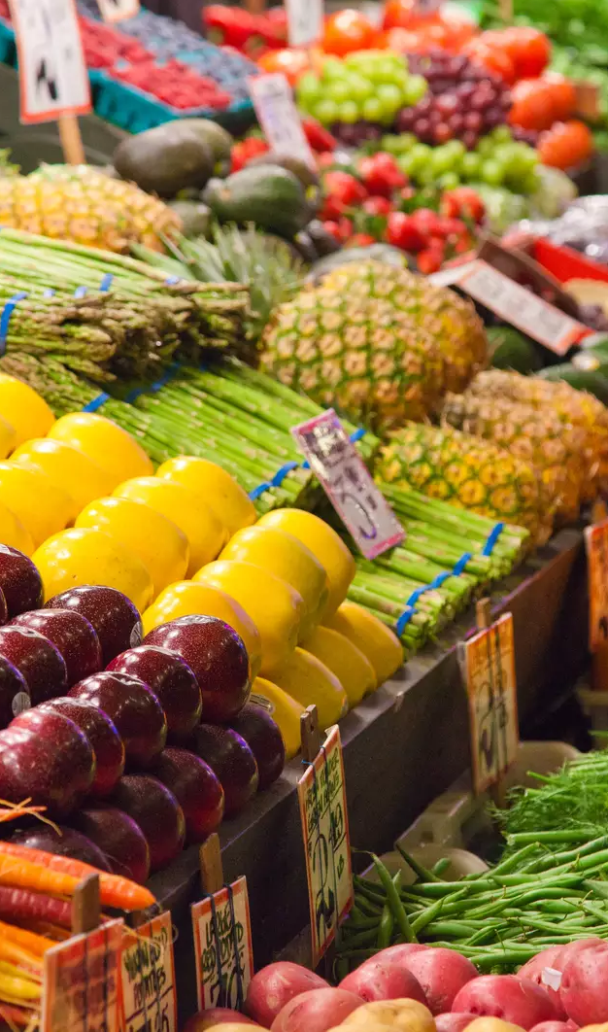
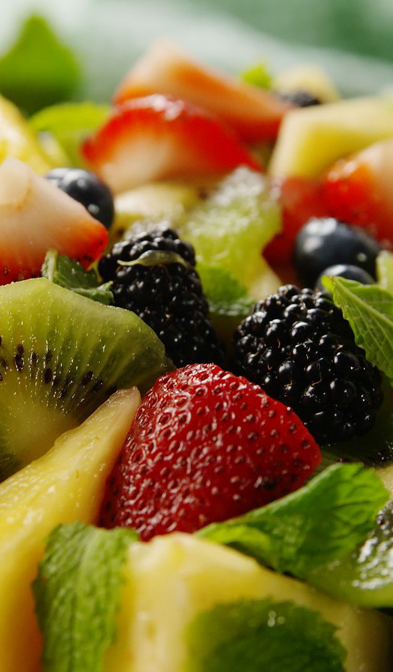
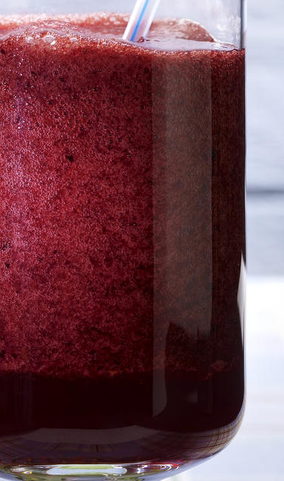
Notes:
高等教育對人才培育的方式對產業來說是水果攤（multidisciplinary）
而雙日工作坊目的在於透過multidisciplinary的教學與同儕互動方式造就具備其他領域素養的interdisciplinary人才，期待學生對不同領域專業融會貫通後進一步的提升自己成就無專業界線之多領域人才（transdisciplinary）

Slide 6
真實世界的問題不是單一學科能處理

Slide 7
跨領域與設計思考
設計思考講求的是『寬廣』的解決方案創意空間。當多個領域師生一起參與，解決方案常在跨領域的範圍發生，產出更有深度的設計方案。
實際問題
單一領域創意路徑
舉例：
以『高齡者行動』為主題，傳統專業如工程、心理、照護，都會有『專業』的解決方案，常受限於現有的知識框架。
『Design Thinking』的發想與實踐過程，理想是由跨領域團隊執行，就能統合不同領域的專業，產出創新成果，例如『工程X照護X心理』合作發展出的解決方案，可能是『兼顧尊嚴與安全的個人化電動車』。
Design Thinking
跨領域創意空間
領域三
領域一
領域二

Slide 8
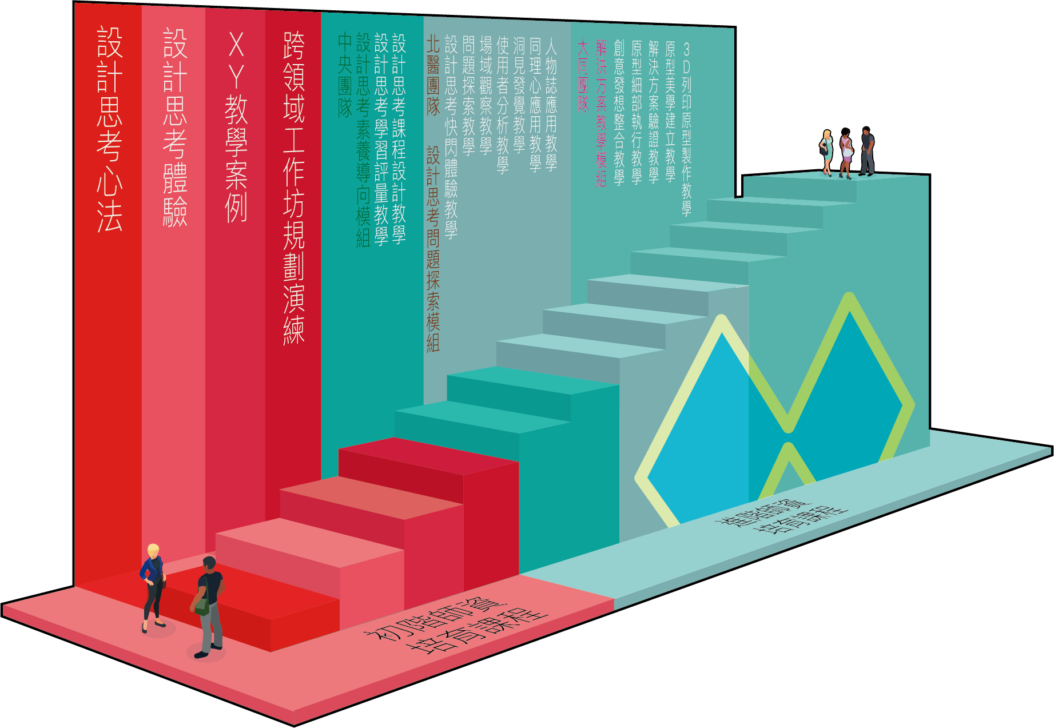
中央團隊
設計思考素養導向模組
設計思考學習評量教學
設計思考課程設計教學
北醫團隊
設計思考問題探索模組
設計思考快閃體驗教學
問題探索教學
場域觀察教學
使用者分析教學
洞見發覺教學
同理心應用教學
人物誌應用教學
大同團隊
解決方案教學模組
創意發想整合教學
原型細部執行教學
解決方案驗證教學
原型美學建立教學
3D列印原型製作教學
Notes:
本次初階課程在設計思考課程中主要扮演紅色的部分
總辦目前針對課程開設有進階課程安排
包括中央團隊、北醫團隊、大同團隊開發的進階教學模組

Slide 9
設計思考五步驟
Notes:
STANDFORD D-SCHOOL的設計思考基礎為5個步驟

Slide 10
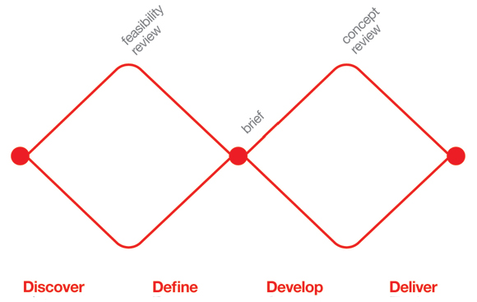
Double Diamond 設計流程
Double Diamond是什麼
是一個設計流程，由英國設計理事會(Design Council)於2005年研究開發，以簡單、圖形化的方式描述設計流程。
Double Diamond四階段
分為四個不同的階段，發現、釐清、發展和交付，反映出發散和收斂階段的設計過程，顯示設計師的思維模式。
Empathy
Define
Ideate
Prototype
Test
http://www.designcouncil.org.uk/
Notes:
英國設計理事會進一步以思考的發散與收斂視覺作為設計思考流程的表現方式

Slide 11
The first quarter of the Double Diamond model covers the start of the project. Designers try to look at the world in a fresh way, notice new things and gather insights.
(Design Council, 2017)
Opportunity
Design Brief
Concept
Discover
Define
Develop
Deliver

Slide 12
Opportunity
Design Brief
The second quarter represents the definition stage, in which designers try to make sense of all the possibilities identified in the Discover phase. Which matters most? Which should we act on first? What is feasible? The goal here is to develop a clear creative brief that frames the fundamental design challenge.
(Design Council, 2017)
Concept
Discover
Define
Develop
Deliver

Slide 13
Opportunity
The third quarter marks a period of development where solutions or concepts are created, prototyped, tested and iterated. This process of trial and error helps designers to improve and refine their ideas.
(Design Council, 2017)
Design Brief
Concept
Discover
Define
Develop
Deliver

Slide 14
Opportunity
The final quarter of the double diamond model is the delivery stage, where the resulting project (a product, service or environment, for example) is finalised, produced and launched.
(Design Council, 2017)
Design Brief
Concept
Discover
Define
Develop
Deliver

Slide 15


Concept
Opportunity
Design Brief
divergent
convergent
divergent
convergent
EMPATHY
DEFINE
IDEATE
PROTOTYPE
TEST
Discover
Define
Develop
Deliver
Notes:
苗圃以雙鑽石模組對照設計思考五步驟作為師培及人培的核心

Slide 16
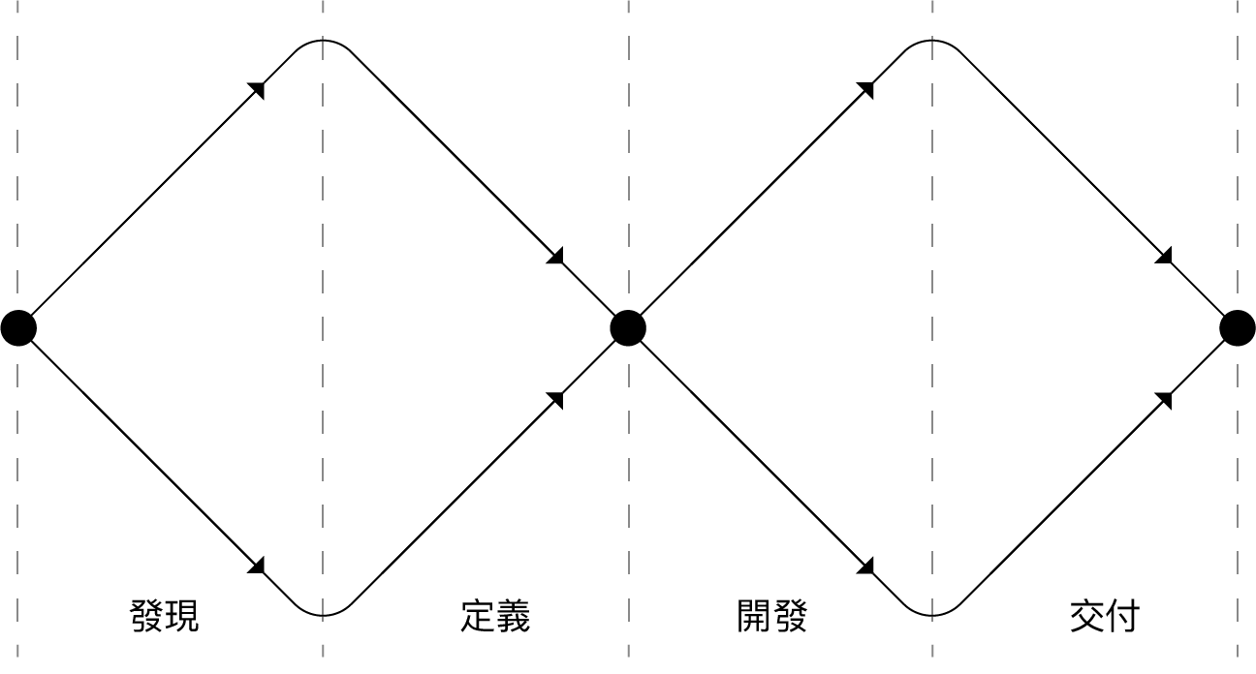
設計思考過程包括
+
EXPLORE
VERIFY
探索
驗證
Notes:
第一個鑽石主要在定義問題前的探索部分
第二個鑽石則是在完成創新前的執行與驗證步驟

Slide 17
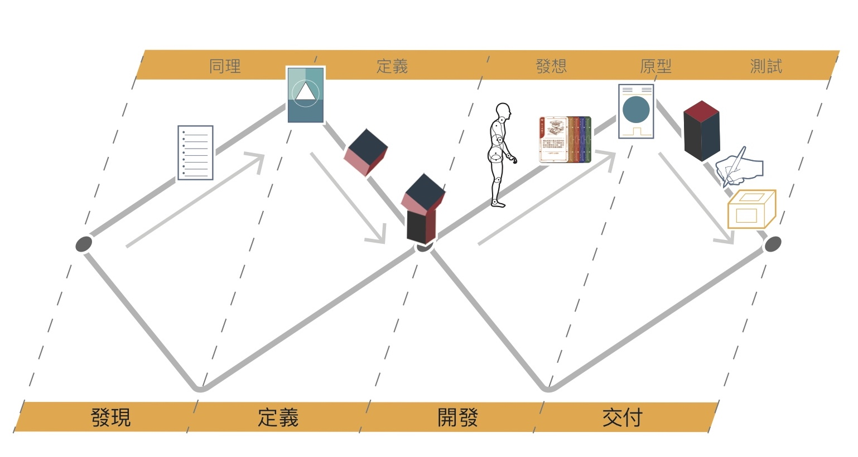


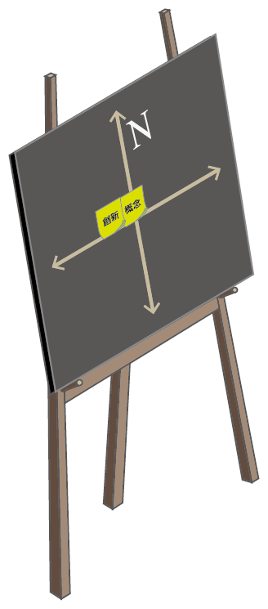

苗圃工具
KJ法
同理心地圖
十字分析法
冰山海報
人因視覺化工具
原型聚焦長六面體
（方大長）
收斂正六面體
（方大同）
實作手冊
(3D列印/木工/鐵工)
原型開發海報
設計光明燈
原型牌卡
原型美學特徵牌卡
原型美學價值地圖
使用者矩陣
相關效標功能牌卡
翻轉創新矩陣
新海羅盤
Notes:
此頁為總辦開發跨領域設計思考教學工具在雙鑽石模組上的分佈，
可以簡單介紹或以自己過去使用設計思考工具作為介紹替換
KJ法
同理心地圖
十字分析法
冰山海報
收斂正六面體（方大同）
5W1H 收斂正六面體工具（設計光明燈）
人因視覺化工具
原型牌卡
原型開發海報
原型聚焦長六面體（方大長）
3D列印操作手冊、3D列印除錯地圖
木工、鐵工、焊工實作基礎手冊
原型美學特徵牌卡
原型美學價值地圖
使用者矩陣
相關效標功能牌卡

Slide 18
以跨領域工作坊，實踐設計思考五步驟
教學目的：帶領學生理解設計思考方法、實作設計思考步驟、增進跨領域合作經驗，培養定義問題-解決問題的能力，成為具有創新創業精神的跨領域人才。

Slide 19
跨領域工作坊的特色
雙教師
由雙教師帶領，A老師提出問題與情境，B老師引導解決方案技術技能。學習以不同領域思維模式，觀察、分析、解決問題。
真議題
工作坊主題來自真實社會的實務議題，以專案導向學習，讓學生進入場域、親身走過「定義問題-解決問題」的過程，在開放性、不確定性的氣氛中，培養設計思考的能力。
多元生
學生來自不同的學校系所，須迅速從陌生到熟悉，共同創造，發展解決方案。
動手做
透過親身體驗、使用者研究、概念發想、原型製作及驗證等，培養實作文化。
微學分
18小時(2整天)。相當一學分，週末或寒暑假短期開課，採用短時數、高效率課程設計，節奏非常緊湊。

Slide 20
跨領域工作坊的籌備流程
STEP 1: 確定主題
工作坊主題可從社會或產業待解決的問題出發，例如「如何讓長輩的居家生活更便利自在」？
STEP 2: 老師合作
由不同領域的兩位老師組成，一位提供定義問題的方法或場域，例如觀察、體驗、訪談；另一位提供解決問題的方法，例如供空間設計、產品設計等。兩位老師需充分溝通角色職責。
STEP 3: 課程規劃
至少於工作坊2個月前啟動，至少安排3次課程規劃會議，建立默契、決定主題、精煉內容、檢視細節。
STEP 4: 助教培訓
助教扮演關鍵角色，包括課程運作順暢、學員溝通合作、協助教師等，需提前進行助教訓練。
STEP 5: 課程執行
執行可分為教師組、助教組、行政組，負責課程規劃及教學、協助教材教具、招生宣傳及行政事項等。

Slide 21
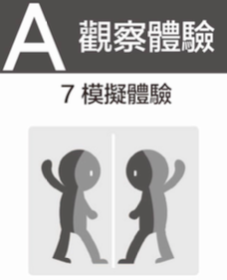

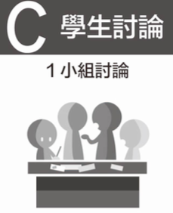
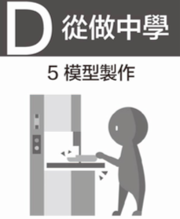
跨領域工作坊的教學方式
為了引發設計思考不同階段的學習成效，跨領域工作坊至少會使用四種教學方法，運用於工作坊兩天的課程設計中：
理解使用者，培養同理心
提供主題知識，建立基礎
促進跨域交流，腦力激盪
具體實作原型，合作解決問題

Slide 22

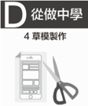


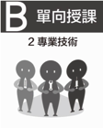


跨領域工作坊日程規劃建議
Day 1
時間 | 建議議程
08:30~ | 報到/引言 | 講師A
09:00~ |  | 講師A
12:00~ | 午餐
13:00~ |  | 講師B
16:00~ |  | 講師A,B
17:00~
週間
回家作業
Day 2
時間 | 建議議程
09:00~ |  | 講師A,B
12:00~
13:00~ |  | 講師A,B
16:00~ |  | 講師A,B 專家評審
17:00~

Slide 23
跨領域工作坊的操作類型
X型跨領域工作坊
Ｙ型跨領域工作坊
同理心+釐清問題＋發想解決方案
解決的想法+原型製作+使用測試
將設計思考五步驟，轉化為兩種類型的工作坊，X型為前三步驟、Y型為後三步驟，聚焦此三步驟的實務練習，以兩天來執行教學。

Slide 24
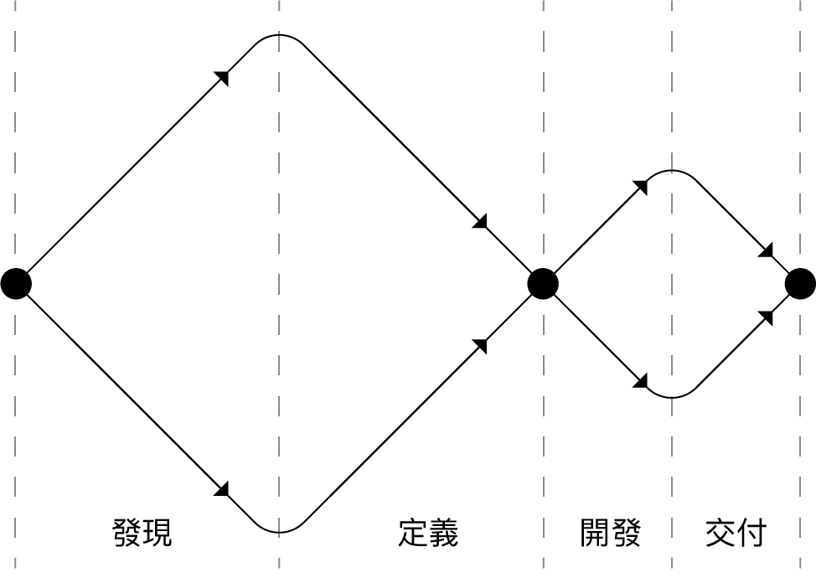
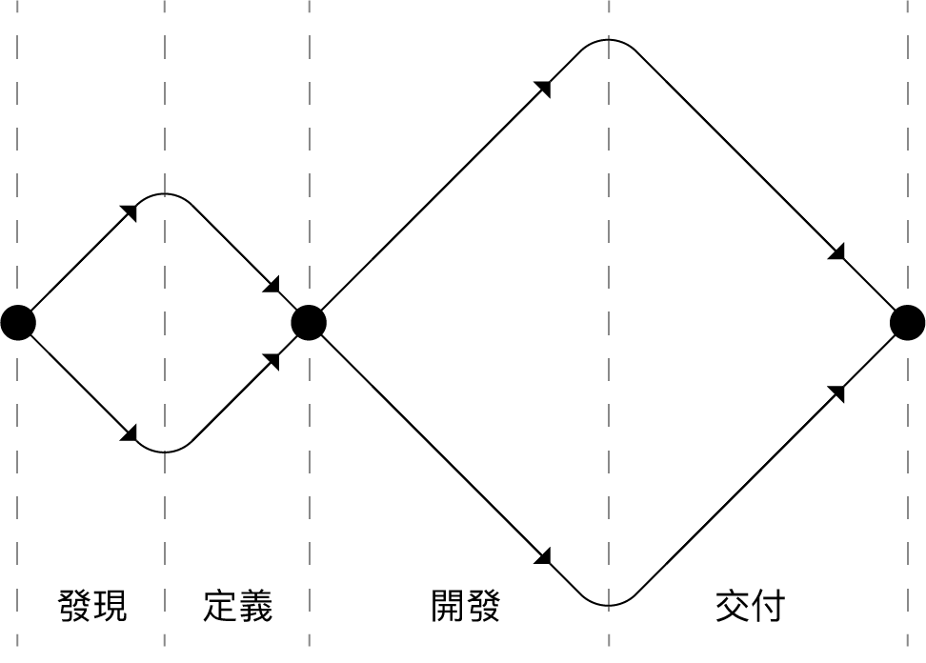
實際課程執行時
X型跨領域工作坊
Ｙ型跨領域工作坊
Notes:
強調雙日工作坊必須要以成果為導向作為驗證學習的參考
因此所謂X型及Y型只是在課程在雙鑽石流程上的輕重及成果型態的考量

Slide 25
跨領域工作坊類型：X型
同理心+釐清問題＋發想解決方案
重視「問題探索」、強調「觀察體驗」。進入真實場域、以同理心暸解使用者，探索需求的可能性，並透過釐清，收斂出「具體、有意義」的問題，發想有創意的解決方案。

Slide 26
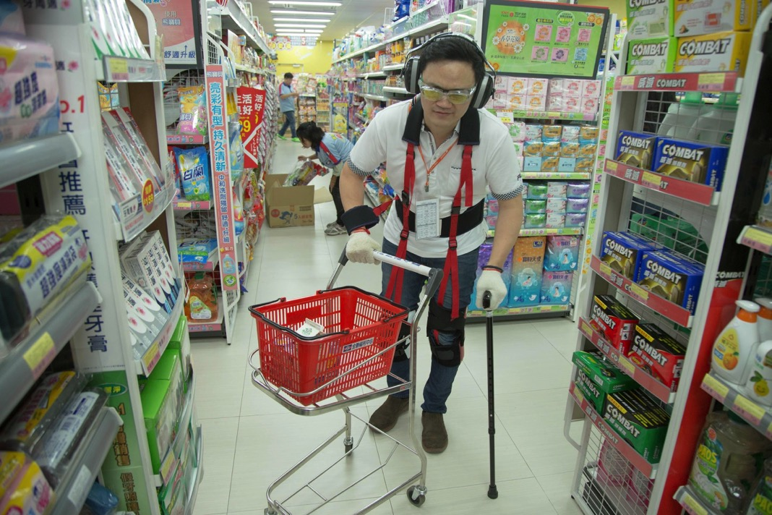
辦理時間：
104.8.26~27.
辦理地點：
臺灣大學
全聯福利中心
(黎元門市)
主辦單位：
智齡聯盟
X型工作坊案例：銀髮購物×行動智慧
Notes:
X 銀髮購物X行動智慧 104.08.26. 104.08.27
Y1 腦力補給X銀髮科技 102.04.27. 102.05.04
Y2 活絡腦力X銀髮科技 103.05.17. 103.05.24

Slide 27
主題發想
老化，是人生必經的路程，
不用害怕是問題，而是機會的開啓。
如何讓人年老時，
能夠享受新人生，體驗不同的生活？
讓我們從購物重新思考，
生活中的賣場，只是買東西的地方嗎？
有沒有可能，是學習新知的管道？
人際交流的場域？活絡身心的契機？
透過設計，重新定義Shopping！

Slide 28
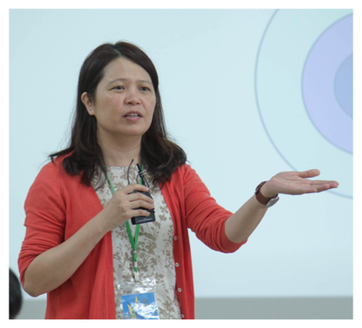
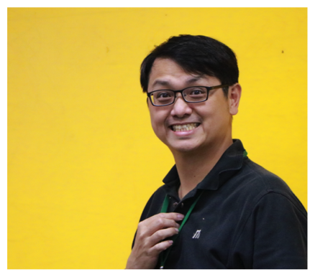
X型案例：銀髮購物×行動智慧
真實議題
高齡化社會
實作專案
友善高齡購物方案
場域/業者
購物賣場/全聯福利中心
學員
27人，分四組。含學生22人(11系所)；業界5人(醫師/建築師/職治師等)。
雙教師
×
臺大職治系
毛慧芬
臺大土木系
康仕仲
Notes:
案例可以以過去經驗做替換

Slide 29
X型案例：銀髮購物×行動智慧
Day 1 104/08/26 (週六) |  |  | Day 2 104/08/27 (週六)
08:30~ | 報到/引言 | 講師 | 08:30~ | 報到 | 講師
09:00~ | 主題授課 I 認識高齡身心變化 | 毛慧芬 | 09:00~ | 需求釐清 長者購物經驗訪談 (邀請四位長者) | 毛慧芬 康仕仲
09:30~ | 觀察體驗 老化體驗及門市訪談 | 毛慧芬 康仕仲
12:30~ | 午餐 |  | 12:00~ | 午餐
13:30~ | 主題授課 II 銀髮設計案例介紹 | 康仕仲 | 13:00~ | 設計發展II 友善高齡購物方案 | 毛慧芬 康仕仲
15:00~ | 設計發展 I 高齡購物問題發想 | 毛慧芬 康仕仲 | 15:30~ | 結案報告 賣場主管及長者回饋 | 毛慧芬 康仕仲
17:00~ | 賦歸 |  | 17:00~ | 賦歸
Notes:
案例可以以過去經驗做替換
課表很重要

Slide 30
X型案例：銀髮購物×行動智慧
Day 1 104/08/26 (週六) |  |  | Day 2 104/08/27 (週六)
08:30~ | 報到/引言 | 講師 | 08:30~ | 報到 | 講師
09:00~ | 主題授課 I 認識高齡身心變化 | 毛慧芬 | 09:00~ | 需求釐清 長者購物經驗訪談 (邀請四位長者) | 毛慧芬 康仕仲
09:30~ | 觀察體驗 老化體驗及門市訪談 | 毛慧芬 康仕仲
12:30~ | 午餐 |  | 12:00~ | 午餐
13:30~ | 主題授課 II 銀髮設計案例介紹 | 康仕仲 | 13:00~ | 設計發展II 友善高齡購物方案 | 毛慧芬 康仕仲
15:00~ | 設計發展 I 高齡購物問題發想 | 毛慧芬 康仕仲 | 15:30~ | 結案報告 賣場主管及長者回饋 | 毛慧芬 康仕仲
17:00~ | 賦歸 |  | 17:00~ | 賦歸
Notes:
案例可以以過去經驗做替換

Slide 31
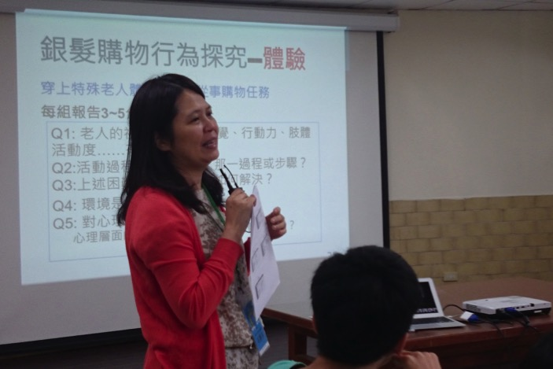
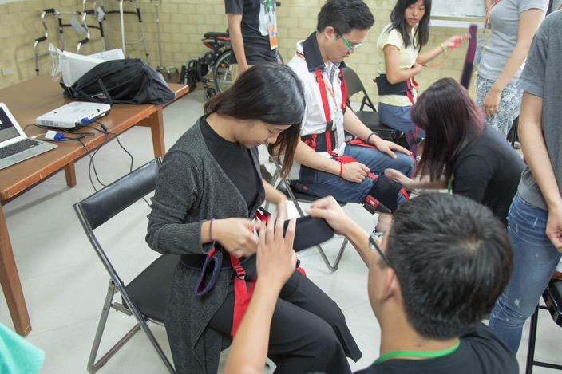
X型案例：銀髮購物×行動智慧
104.8.26 9:00 台北市圖大安分館(全聯黎元門市樓上)
同理(Empathy)：採用主題授課，說明高齡者的身心變化、銀髮族購物行為，並運用老化體驗裝，讓年輕的學生更認識長者，關心長者的生活。
Notes:
案例可以以過去經驗做替換

Slide 32
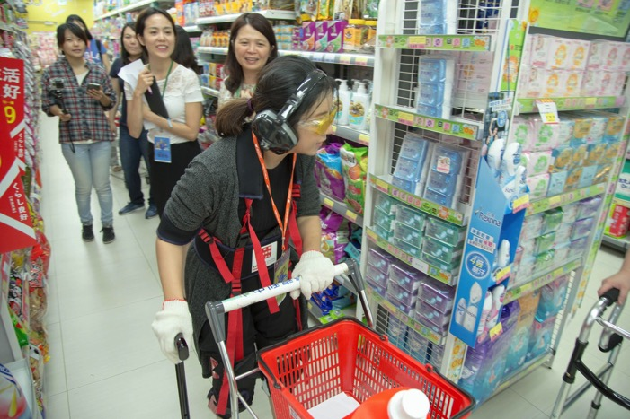
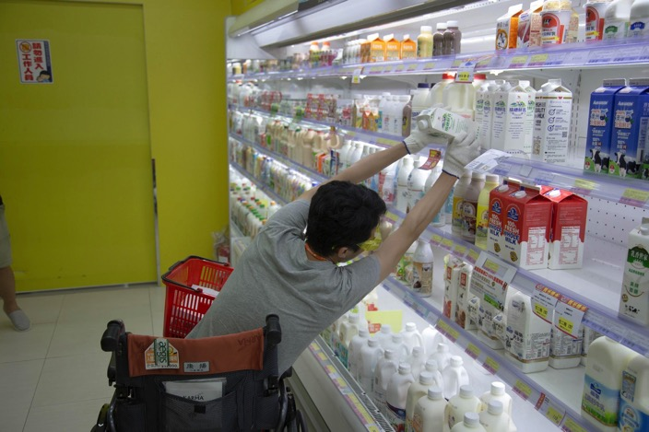
X型案例：銀髮購物×行動智慧
104.8.26 9:30 全聯福利中心黎元門市
同理(Empathy)：運用觀察體驗，穿著老化裝進入賣場，依據採購清單完成任務。採購物品皆經過教師精心設計，體驗長者肢體不便的身體及心理感受，理解長者的困難。
Notes:
案例可以以過去經驗做替換

Slide 33
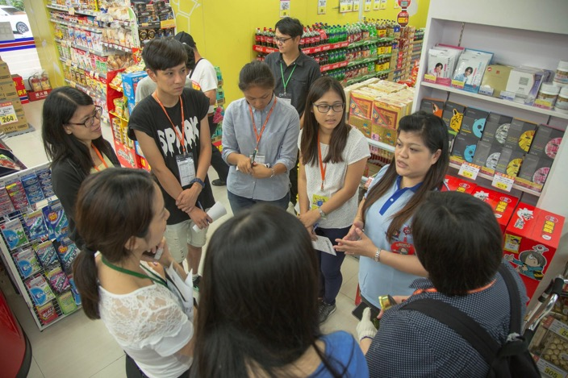
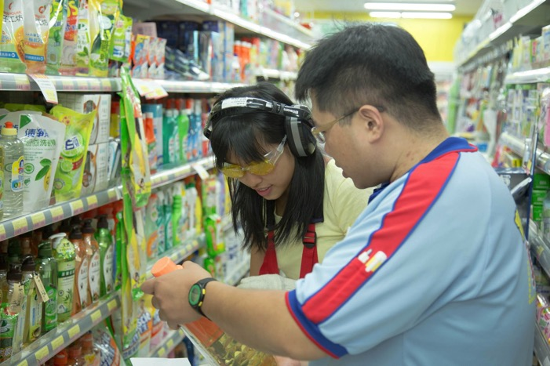
X型案例：銀髮購物×行動智慧
104.8.26 10:00 全聯福利中心黎元門市
同理(Empathy)：訪談第一線賣場服務人員，由店長及資深店員的經驗分享，收集長者於賣場中的購物習慣、服務需求，擴散思考的角度，作爲提出友善高齡設計的基礎。
Notes:
案例可以以過去經驗做替換

Slide 34
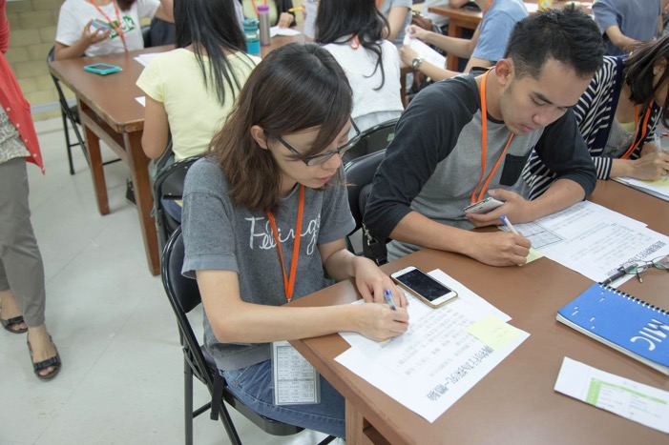
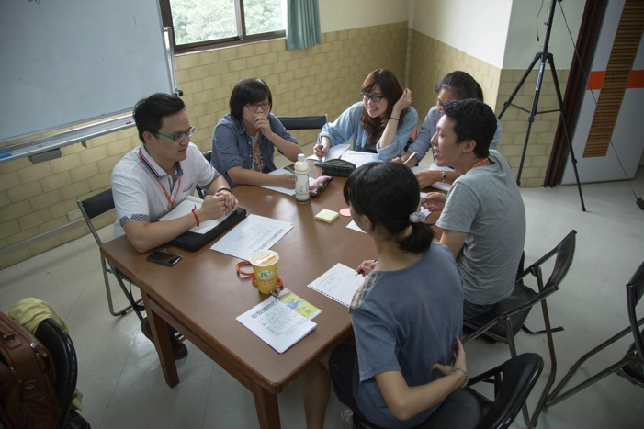
X型案例：銀髮購物×行動智慧
104.8.26 11:00 台北市圖大安分館(全聯黎元門市樓上)
同理(Empathy)：小組討論，經過購物體驗及訪談，學員在教師的引導下，反思及歸納體驗過後的經驗學習，並於小組內討論分享，交流各自專業背景所觀察到的不同觀點。
Notes:
案例可以以過去經驗做替換

Slide 35
X型案例：銀髮購物×行動智慧
Day 1 104/08/26 (週六) |  |  | Day 2 104/08/27 (週六)
08:30~ | 報到/引言 | 講師 | 08:30~ | 報到 | 講師
09:00~ | 主題授課 I 認識高齡身心變化 | 毛慧芬 | 09:00~ | 需求釐清 長者購物經驗訪談 (邀請四位長者) | 毛慧芬 康仕仲
09:30~ | 觀察體驗 老化體驗及門市訪談 | 毛慧芬 康仕仲
12:30~ | 午餐 |  | 12:00~ | 午餐
13:30~ | 主題授課 II 銀髮設計案例介紹 | 康仕仲 | 13:00~ | 設計發展II 友善高齡購物方案 | 毛慧芬 康仕仲
15:00~ | 設計發展 I 高齡購物問題發想 | 毛慧芬 康仕仲 | 15:30~ | 結案報告 賣場主管及長者回饋 | 毛慧芬 康仕仲
17:00~ | 賦歸 |  | 17:00~ | 賦歸
Notes:
案例可以以過去經驗做替換

Slide 36
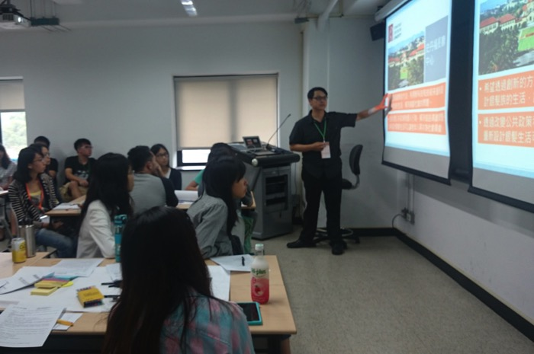
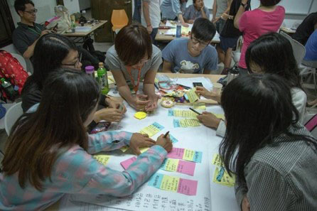
X型案例：銀髮購物×行動智慧
104.8.26 13:30 臺灣大學/土木研究大樓407教室
釐清(Define)：主題授課，介紹國內外高齡設計的創新案例，將高齡社會視為機會而非困境，啟發學生對創新設計的想像，擴展對購物、賣場的想像，並引導學生腦力激盪。
Notes:
案例可以以過去經驗做替換

Slide 37
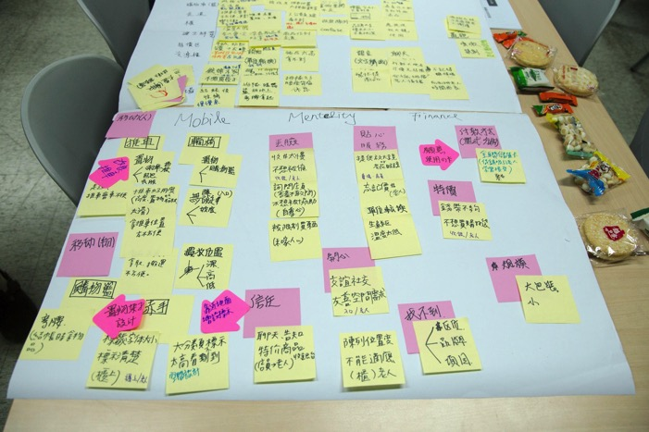
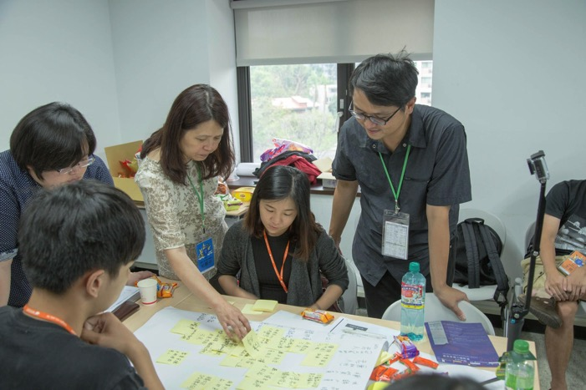
X型案例：銀髮購物×行動智慧
104.8.26 15:00 臺灣大學/土木研究大樓407教室
釐清(Define)：小組討論，第一階段設計發想。由雙教師協同教學，將體驗、訪談發現的觀點列出，處理所有聽到、看到的範疇，利用KJ法分類歸納，重新定義、聚焦問題。
Notes:
案例可以以過去經驗做替換

Slide 38
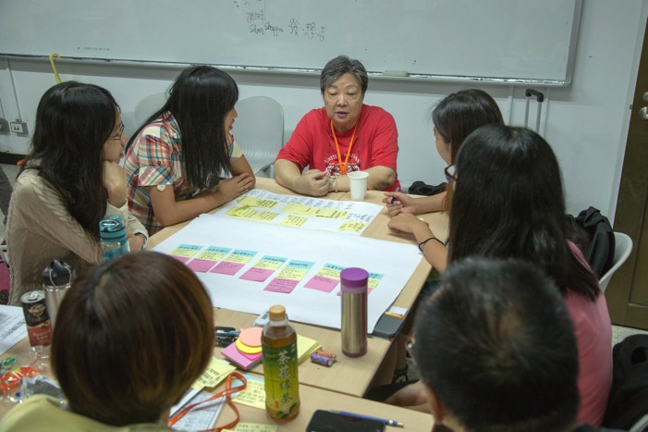
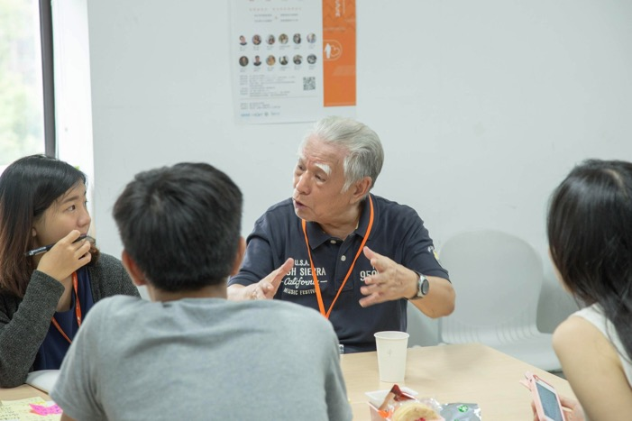
X型案例：銀髮購物×行動智慧
104.8.27 09:30 臺灣大學/土木研究大樓407教室
釐清(Define)：工作坊進入第二天，邀請長者與學員對話交流。將第一天的經驗與歸納出的需求，詢問長者的想法及建議，找出「具體」且「有意義」的挑戰，轉化為解決方案。
Notes:
案例可以以過去經驗做替換

Slide 39
X型案例：銀髮購物×行動智慧
Day 1 104/08/26 (週六) |  |  | Day 2 104/08/27 (週六)
08:30~ | 報到/引言 | 講師 | 08:30~ | 報到 | 講師
09:00~ | 主題授課 I 認識高齡身心變化 | 毛慧芬 | 09:00~ | 需求釐清 長者購物經驗訪談 (邀請四位長者) | 毛慧芬 康仕仲
09:30~ | 觀察體驗 老化體驗及門市訪談 | 毛慧芬 康仕仲
12:30~ | 午餐 |  | 12:00~ | 午餐
13:30~ | 主題授課 II 銀髮設計案例介紹 | 康仕仲 | 13:00~ | 設計發展II 友善高齡購物方案 | 毛慧芬 康仕仲
15:00~ | 設計發展 I 高齡購物問題發想 | 毛慧芬 康仕仲 | 15:30~ | 結案報告 賣場主管及長者回饋 | 毛慧芬 康仕仲
17:00~ | 賦歸 |  | 17:00~ | 賦歸
Notes:
案例可以以過去經驗做替換

Slide 40
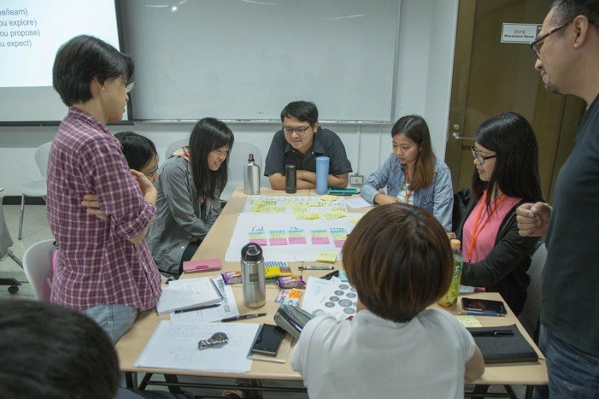
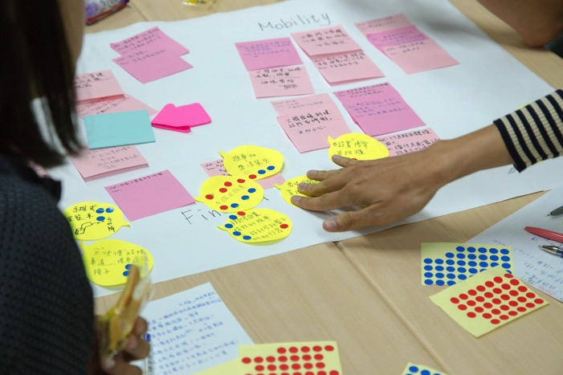
X型案例：銀髮購物×行動智慧
104.8.27 13:30 臺灣大學/土木研究大樓407教室
發想(Ideate)：小組討論，第二階段設計發展。由長者提供的回饋，在跨領域的小組成員之間腦力激盪出廣泛的創意方案，並在有限的時間內，具體描述問題及決定初步方向。
Notes:
案例可以以過去經驗做替換

Slide 41
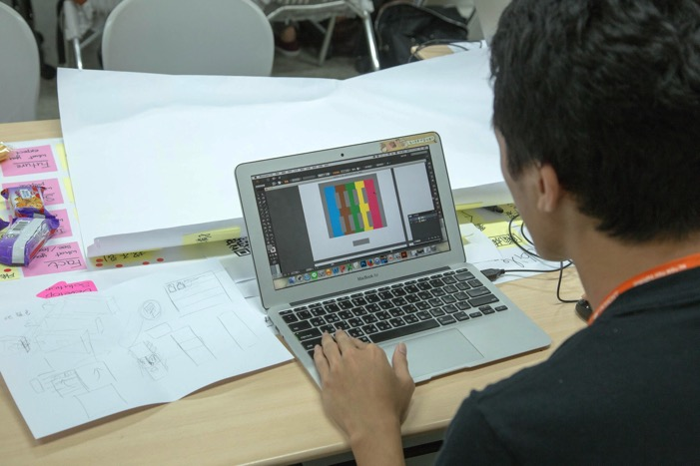
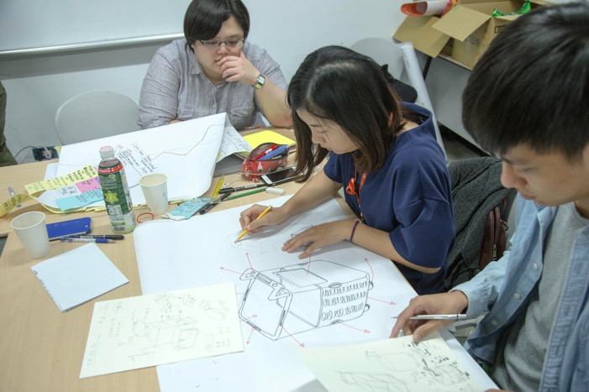
X型案例：銀髮購物×行動智慧
104.8.27 15:00 臺灣大學/土木研究大樓407教室
發想(Ideate)：動手繪圖，準備提案發表。工作坊的最後為各組提出專案構想，學員要在非常緊湊的時間壓力下，以快速繪圖、製作簡報的方式，具體、視覺化呈現設計構想。
Notes:
案例可以以過去經驗做替換

Slide 42
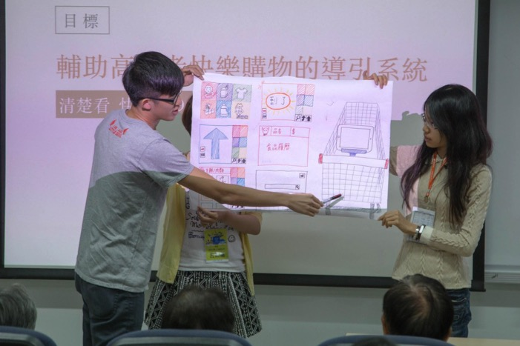
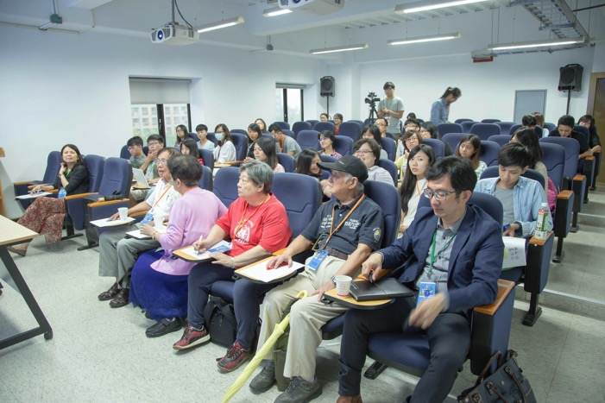
X型案例：銀髮購物×行動智慧
104.8.27 16:00 臺灣大學/土木研究大樓402教室
發想(Ideate)：專案發表。各組提出友善高齡購物方案，將兩天內從觀察、體驗、訪談所聚焦的問題，設計產品、服務來解決，由長者、全聯行銷部主管擔任評審，提出回饋。
Notes:
案例可以以過去經驗做替換

Slide 43
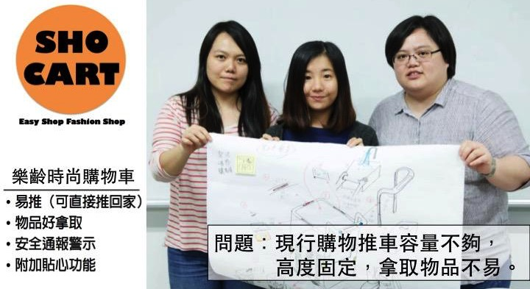
X型案例：銀髮購物×行動智慧-學生作品1
Notes:
案例可以以過去經驗做替換
成果的案例很重要，要作為老師們想像課程執行的重要參考

Slide 44
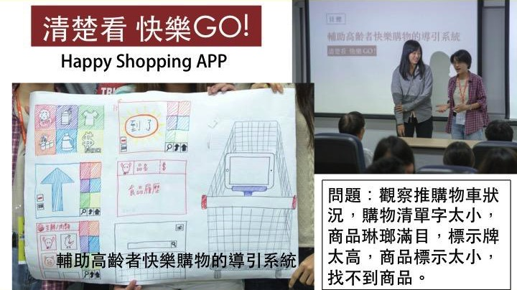
X型案例：銀髮購物×行動智慧-學生作品2
Notes:
案例可以以過去經驗做替換
成果的案例很重要，要作為老師們想像課程執行的重要參考

Slide 45
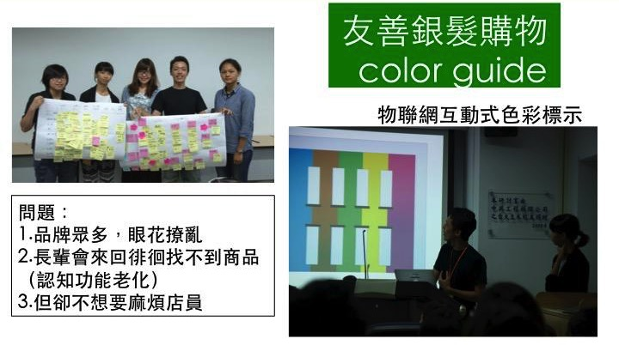
X型案例：銀髮購物×行動智慧-學生作品3
Notes:
案例可以以過去經驗做替換
成果的案例很重要，要作為老師們想像課程執行的重要參考

Slide 46
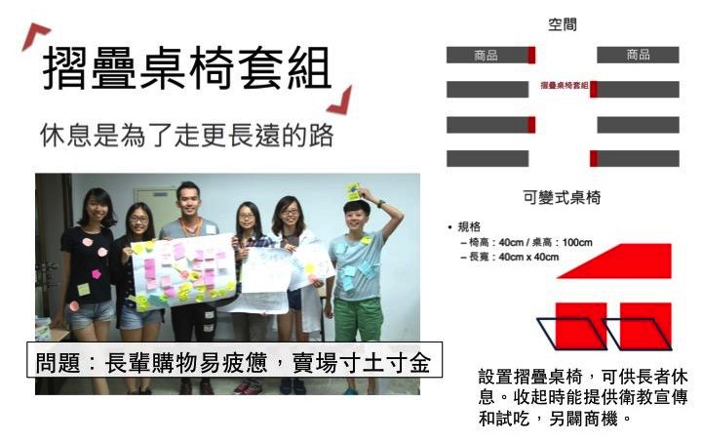
X型案例：銀髮購物×行動智慧-學生作品4
Notes:
案例可以以過去經驗做替換
成果的案例很重要，要作為老師們想像課程執行的重要參考

Slide 47
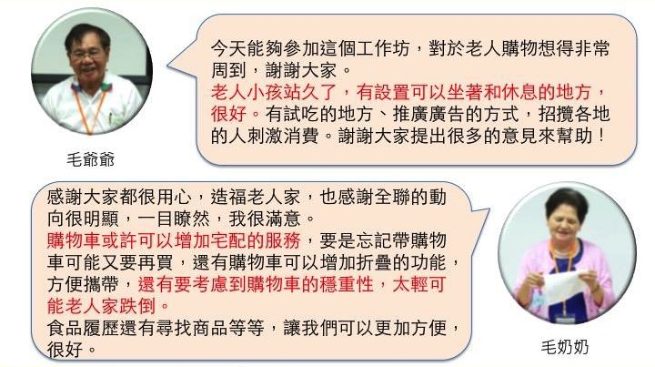
X型案例：銀髮購物×行動智慧-長輩回饋
Notes:
案例可以以過去經驗做替換
課程中的回饋及反思很重要，可作為老師們未來帶學生與場域互動成果的想像

Slide 48
跨領域工作坊類型：Y型
解決的想法+原型製作+使用測試
重視「問題解決」、強調「動手實作」。從具體的問題或指定技術出發，發散科技應用的創意可能性，快速打造能展示功能的原型，進行使用者測試，並收集回饋、改善設計。
Notes:
案例可以以過去經驗做替換

Slide 49
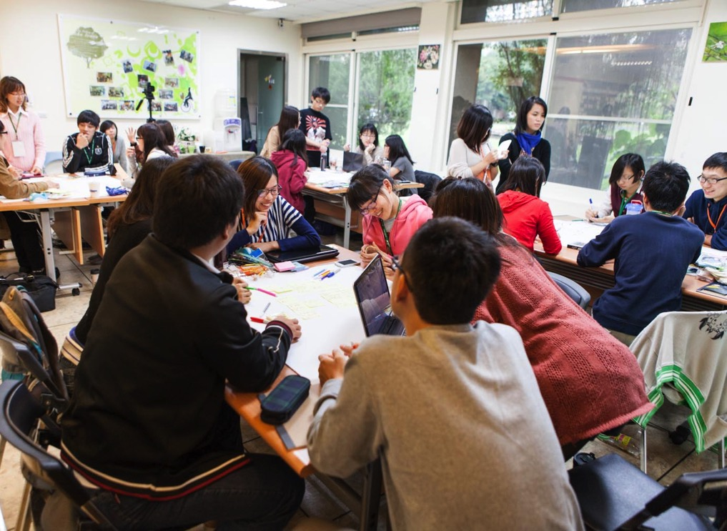
辦理時間：
102.11.24.
102.12.01.
辦理地點：
台大智活中心INSIGHT
Open Lab
主辦單位：
智齡聯盟
Y型工作坊案例：健康食代×情感瘋設計
Notes:
案例可以以過去經驗做替換

Slide 50
主題發想
怎麼吃，最健康？
怎麼吃，最開心？
營養保健與工業設計的相遇，
會擦出什麼樣的火花？
「情感設計」放到「營養保健」裡
讓「食」對於長者不只是生活中一個動作，
而是一種享受，一種樂趣，
挑脫既定框架，讓長輩吃得健康吃得開心！
Notes:
案例可以以過去經驗做替換

Slide 51
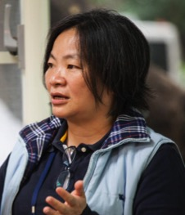
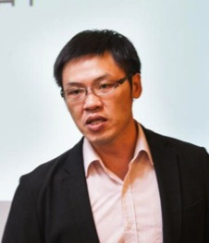
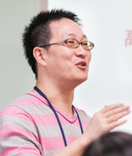
Y型案例：健康食代×情感瘋設計
真實議題
高齡族群飲食需求及問題、營養保健
實作專案
高齡族群的生活飲食輔助產品設計
設計方法
Double Diamond、劇本式設計
學員
26人，分4組。(來自台灣大學、長庚大學、大同大學等學校不同領域的同學)
三教師
北醫保健營養學系 楊淑惠老師
大同工業設計系 楊朝陽
大同工業設計系 王明旭
Notes:
案例可以以過去經驗做替換

Slide 52
Y型案例：健康食代×情感瘋設計
Day 1 102/11/24 (週六) |  |  | Day 2 102/12/01 (週六)
09:00~ | 引言 | 楊淑惠楊朝陽 | 09:00~ | 測試驗證與紀錄 I 出走測試 用鏡頭記錄每一幕 | 王明旭 楊朝陽
09:30~ | 主題授課I 糖尿病患居家照護 代謝症候群患者
12:00~ | 午餐 |  | 12:00~ | 午餐
13:00~ | 主題授課II 情感設計 | 楊朝陽 | 13:00~ | 測試驗證與紀錄 II 剪接影片及製作簡報 | 楊淑惠王明旭 楊朝陽 評審群
14:30~ | 原型實作 I 午後劇場/情境故事 | 王明旭 楊朝陽 | 14:00~ | 結案報告 成果展示及專家回饋
15:30~ 17:00 | 原型實作 II 前製影片製作 |  | 16:00~ 16:30 | 結語閉幕
Notes:
案例可以以過去經驗做替換
課表很重要，老師們要作為參考

Slide 53
Y型案例：健康食代×情感瘋設計
Day 1 102/11/24 (週六) |  |  | Day 2 102/12/01 (週六)
09:00~ | 引言 | 楊淑惠楊朝陽 | 09:00~ | 測試驗證與紀錄 I 出走測試 用鏡頭記錄每一幕 | 王明旭 楊朝陽
09:30~ | 主題授課I 糖尿病患居家照護 代謝症候群患者
12:00~ | 午餐 |  | 12:00~ | 午餐
13:00~ | 主題授課II 情感設計 | 楊朝陽 | 13:00~ | 測試驗證與紀錄 II 剪接影片及製作簡報 | 楊淑惠王明旭 楊朝陽 評審群
14:30~ | 原型實作 I 午後劇場/情境故事 | 王明旭 楊朝陽 | 14:00~ | 結案報告 成果展示及專家回饋
15:30~ 17:00 | 原型實作 II 前製影片製作 |  | 16:00~ 16:30 | 結語閉幕
Notes:
案例可以以過去經驗做替換

Slide 54
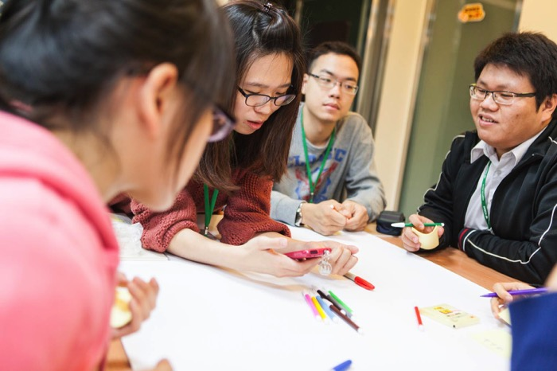
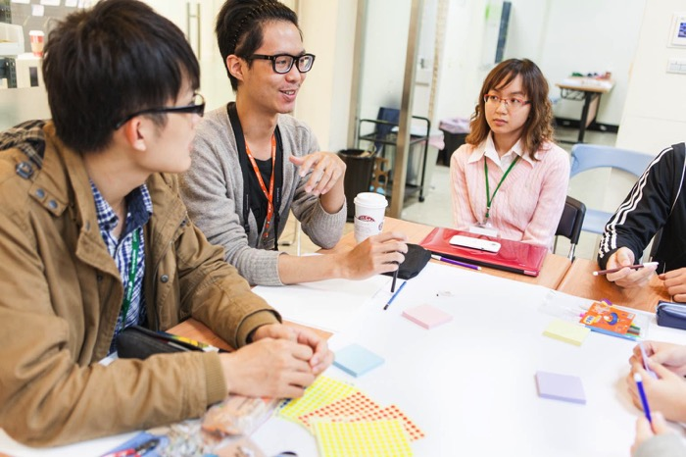
Y型案例：健康食代×情感瘋設計
發想(Ideate)：Y型工作坊著重於動手實作，其實跟工業設計一直以來的執行取向相同，而這次一開始先以劇本式設計，做情境發想，以完整故事去探討使用者可能遇到之狀況。
Notes:
案例可以以過去經驗做替換

Slide 55
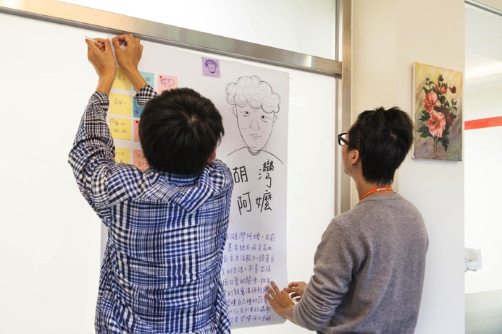

Y型案例：健康食代×情感瘋設計
發想(Ideate)：同理長者飲食問題跟困難點。以使用者中心思考的設計精神，理解後尋找其問題的背景與情境，快速套出使用者情境。
Notes:
案例可以以過去經驗做替換

Slide 56


Y型案例：健康食代×情感瘋設計
發想(Ideate)：小組討論並與教師討論方向，釐清問題與缺口，發想後提出解決方式，定義出設計「解決高齡者飲食相關問題」的創新產品。
Notes:
案例可以以過去經驗做替換

Slide 57
Y型案例：健康食代×情感風設計
Day 1 102/11/24 (週六) |  |  | Day 2 102/12/01 (週六)
09:00~ | 引言 | 楊淑惠楊朝陽 | 09:00~ | 測試驗證與紀錄 I 出走測試 用鏡頭記錄每一幕 | 王明旭 楊朝陽
09:30~ | 主題授課I 糖尿病患居家照護 代謝症候群患者
12:00~ | 午餐 |  | 12:00~ | 午餐
13:00~ | 主題授課II 情感設計 | 楊朝陽 | 13:00~ | 測試驗證與紀錄 II 剪接影片及製作簡報 | 楊淑惠王明旭 楊朝陽 評審群
14:30~ | 原型實作 I 午後劇場/情境故事 | 王明旭 楊朝陽 | 14:00~ | 結案報告 成果展示及專家回饋
15:30~ 17:00 | 原型實作 II 前製影片製作 |  | 16:00~ 16:30 | 結語閉幕
Notes:
案例可以以過去經驗做替換

Slide 58


Y型案例：健康食代×情感瘋設計
102.4.27 13:30 臺灣大學/土木研究大樓405教室
原型(Prototype)：動手實作，運用各種素材，快速製成概念模型，用加法方式建構產品大體結構、細節等，透過動手做，將解決方法具象化。
Notes:
案例可以以過去經驗做替換

Slide 59


Y型案例：健康食代×情感瘋設計
原型(Prototype)：在製作過程，經過手作及概念整理實踐時，使用的媒介也會越來越多，更加貼近使用者。
Notes:
案例可以以過去經驗做替換

Slide 60
Y型案例：健康食代×情感風設計
Day 1 102/11/24 (週六) |  |  | Day 2 102/12/01 (週六)
09:00~ | 引言 | 楊淑惠楊朝陽 | 09:00~ | 測試驗證與紀錄 I 出走測試 用鏡頭記錄每一幕 | 王明旭 楊朝陽
09:30~ | 主題授課I 糖尿病患居家照護 代謝症候群患者
12:00~ | 午餐 |  | 12:00~ | 午餐
13:00~ | 主題授課II 情感設計 | 楊朝陽 | 13:00~ | 測試驗證與紀錄 II 剪接影片及製作簡報 | 楊淑惠王明旭 楊朝陽 評審群
14:30~ | 原型實作 I 午後劇場/情境故事 | 王明旭 楊朝陽 | 14:00~ | 結案報告 成果展示及專家回饋
15:30~ 17:00 | 原型實作 II 前製影片製作 |  | 16:00~ 16:30 | 結語閉幕
Notes:
案例可以以過去經驗做替換

Slide 61




Y型案例：健康食代×情感瘋設計
驗證(Test)：將製作出的草模進行測試，並且用影像、照片紀錄使用流程。並且在各情境中，提出測試的回饋。
Notes:
案例可以以過去經驗做替換

Slide 62


Y型案例：健康食代×情感瘋設計
驗證(Test)：透過測試之後，更了解操作會遇到的問題，記錄回饋後，剪接影片及製作簡報，記錄下所有細節。
Notes:
案例可以以過去經驗做替換

Slide 63
Y型案例：健康食代×情感風設計
Day 1 102/11/24 (週六) |  |  | Day 2 102/12/01 (週六)
09:00~ | 引言 | 楊淑惠楊朝陽 | 09:00~ | 測試驗證與紀錄 I 出走測試 用鏡頭記錄每一幕 | 王明旭 楊朝陽
09:30~ | 主題授課I 糖尿病患居家照護 代謝症候群患者
12:00~ | 午餐 |  | 12:00~ | 午餐
13:00~ | 主題授課II 情感設計 | 楊朝陽 | 13:00~ | 測試驗證與紀錄 II 剪接影片及製作簡報 | 楊淑惠王明旭 楊朝陽 評審群
14:30~ | 原型實作 I 午後劇場/情境故事 | 王明旭 楊朝陽 | 14:00~ | 結案報告 成果展示及專家回饋
15:30~ 17:00 | 原型實作 II 前製影片製作 |  | 16:00~ 16:30 | 結語閉幕
Notes:
案例可以以過去經驗做替換

Slide 64


Y型案例：健康食代×情感瘋設計
驗證(Test)：發表簡報、專家回饋。經過最後的修正、補強，各組發表遊戲機使用情境設定、鎖定的認知活動，經過評審回饋，提出優點、發現錯誤，啟發學生持續發展。
Notes:
案例可以以過去經驗做替換

Slide 65


Y型案例：健康食代×情感瘋設計-作品2「千歲千千歲」
問題需求：I GROW愛國，是個電子化盆栽，會隨高齡者的健康狀況而成長、開花。它的概念簡單明確：盆栽上設有語音系統，可錄製家人聲音，以「澆花」、「施肥」的暗號定期提醒高齡者量測血壓、血糖或吃藥。
Notes:
案例可以以過去經驗做替換
成果的案例很重要，要作為老師們想像課程執行的重要參考

Slide 66


Y型案例：健康食代×情感瘋設計-作品2「千歲千千歲」
問題需求：千歲千千歲，結合時下流行的電視劇甄環傳，設計出「指套」造型的飲食控制器。簡單的操作方式，讓人能輕易上手：只要按下按鈕，對它說：「我今天吃了．．．」，便會連上電腦系統，並回傳該餐的營養指數。
Notes:
案例可以以過去經驗做替換
成果的案例很重要，要作為老師們想像課程執行的重要參考

Slide 67


Y型案例：健康食代×情感瘋設計-作品2「千歲千千歲」
問題需求：許多高齡者沒有飲食健康觀念，仍愛吃重口味。這款產品連結餐桌燈罩、手機APP。用餐時，餐桌燈罩內的Webcam便會啟動，拍下用餐狀況與菜色；同時，將照片傳送到子女的手機APP上，藉此了解父母的飲食狀況，不僅傳遞營養，也傳遞愛與關心。
Notes:
案例可以以過去經驗做替換
成果的案例很重要，要作為老師們想像課程執行的重要參考

Slide 68


Y型案例：健康食代×情感瘋設計-作品2「千歲千千歲」
問題需求：許多高齡者仍改不掉重口味的飲食習慣，或是缺乏運動的動力。健康發發杖，內建計步器，輔助行走並累積點數，鼓勵高齡者多走路；當點數達到一定的標準，還能到醫院進行免費的健康檢查。
Notes:
案例可以以過去經驗做替換
成果的案例很重要，要作為老師們想像課程執行的重要參考

Slide 69

工作坊規劃表
一、工作坊主題：___×___
二、課程目標：
三、開課時間與地點：
四、課程內容介紹(約100字)
五、講師
A：定義問題
B：解決方案
六、招生對象：大學生/碩博士生
七、招生人數：25~30人
每場跨領域工作坊，皆以兩天規劃，可於隔週週末或隔天，由兩位教師全程共同教學。
Notes:
案例可以以過去經驗做替換

Slide 70
小結一
設計思考是學習創新的有效方法，可透過跨領域工作坊來實踐
苗圃跨領域工作坊特色：雙教師、真議題、多元生、動手做、微學分
苗圃跨領域工作坊的規劃：皆為兩天，包含設計思考流程的同理、釐清、發想、原型、驗證歷程的精神。
Notes:
種子教師訓練：三次，每次10:00-17:00。三次週六或寒假(週一、三、六，或連續三天)。
課程規劃(兩天)
教學方式

Slide 71
小結二
苗圃工作坊的操作可分為兩種類型：
  X型重視「問題探索」、強調「觀察體驗」，產出重點為使用者研究、解決方案的提案構想。
  Y型重視「問題解決」、強調「動手實作」，產出重點為實際可驗證的產品原型。
無論是X型或Y型工作坊，設計思考五步驟都會跑完。
Notes:
種子教師訓練：三次，每次10:00-17:00。三次週六或寒假(週一、三、六，或連續三天)。
課程規劃(兩天)
教學方式

Slide 72
教育部跨領域教師發展暨人才培育計畫
此公版簡報特別感謝不斷迭代修正的教練們
苗圃計畫第一期主持人:康仕仲
苗圃計畫第二、三、四期主持人:謝尚賢
感謝以下參與公版簡報開發成員: (排序依筆畫順序排列)
大同大學 工業設計學系 楊朝陽
大同大學 媒體設計系 陳彥甫
中國文化大學 保健營養學系 翁德志
明志科技大學 工業設計系 楊俊明
國立中央大學 網路學習與科技研究所 吳穎沺
國立中央大學 學習與教學研究所 詹明峰
國立中央大學 機械工程學系 蕭述三
國立成功大學 工業設計系 馬敏元
國立成功大學 不分系 李孟學
國立彰化師範大學 企業管理學系 江家瑜
國立臺北商業大學 創意設計與經營所 黃鼎豪
國立臺灣大學 智慧生活科技整合與創新研究中心 賴宏誌
臺北醫學大學 通識教育中心 邱佳慧
臺北醫學大學 跨領域學習中心 王明旭
臺灣科技大學 設計系 董芳武
輔仁大學 創意設計中心 林倩妏
靜宜大學 國際企業學系 顏炘怡
歡迎使用，請註明出處 design-thinking.tw
以創用CC 姓名標示-非商業性-相同方式分享 3.0 台灣 授權條款釋出。
特別感謝 大同大學 工業設計系助教 傅翊棋 協助公版簡報修正

